Slide 1


Základní škola a mateřská škola J.A.Komenského
v Novém Strašecí
Komenského nám. 209, 271 01 Nové Strašecí
tel. 311 240 401, 311 240 400, email: zsnovstra@email.cz
Číslo projektu: 1.4 OPVK
Autor: Mgr. Jana Neugebauerová
Název: VY_32_INOVACE_16_jihovýchodní asie
Ročník: 7. ročník ZŠ
Vzdělávací oblast: Člověk a příroda
Vzdělávací obor: Zeměpis
Tematický okruh: Asie
Téma: Jihovýchodní Asie
Klíčová slova: Filipíny, Indonésie, Malajsie, Brunej, Laos, Kambodža, Thajsko,
Vietnam, Myanmar, Singapur
Vytvořeno: 18.5. 2013
Anotace: Prezentace slouží jako výklad k tématu Jihovýchodní Asie. Žáci
vyhledávají pojmy v atlase. Obrazový materiál slouží k lepší představě žáků o
oblasti JV Asie.

Slide 2
Jihovýchodní Asie
Výklad

Slide 3
Státy
Filipíny
Indonésie
Malajsie
Brunej
Laos
Kambodža
Thajsko
Vietnam
Myanmar
Singapur

Slide 4
Přírodní podmínky
Povrch- převažují hory, nížiny kolem řek, poloostrovy- Zadní Indie, Malajský ostrovy- Kalimantan (největší), Sumatra, Jáva, Filipíny, Bali, Komodo, Sulawesi
1883- výbuch sopky Krakatau
Vodstvo- nejdůležitější řekou je Mekong, jezero Toba (kráterové)
Podnebí- tropické ( monzuny)

Slide 5
Obyvatelstvo
550 milionů obyvatel
přes 150 národů
Mongoloidní rasa
bývalé kolonie ( Nizozemska, Francie, Británie)
převládá venkovské obyvatelstvo
města- Jakarta, Medan, Singapur, Bangkok, Hanoj, Ho Či Minovo město, Kuala Lumpur, Manila

Slide 6
Hospodářství
politické a hospodářské družení národů JV Asie- ASEAN
nejbohatší stát- Singapur, dále Malajsie, Thajsko
těžba- cín, nikl, zlato, diamanty, žel. ruda, ropa, zemní plyn
průmysl- převládá textilní, potravinářský a spotřební

Slide 7
Hospodářství
zemědělství- převažuje rostlinná výroba, pěstování- rýže, cukrová třtina, batáty, tropické ovoce, palma olejná, tabák, kaučukovník, kávovník
chov- skot, drůbež, rybolov
pěstování máku (opium) na hranicích Myanmar, Laos, Thajsko ( Zlatý trojúhelník)

Slide 8
Indonésie
Jakarta
231 369 500 obyvatel
1 919 440 km²
jazyk: Bahasa Indonesia
republika
hlavní náboženství: islám, křesťanství, hinduismus, budhismus
ostrovní stát

Slide 9
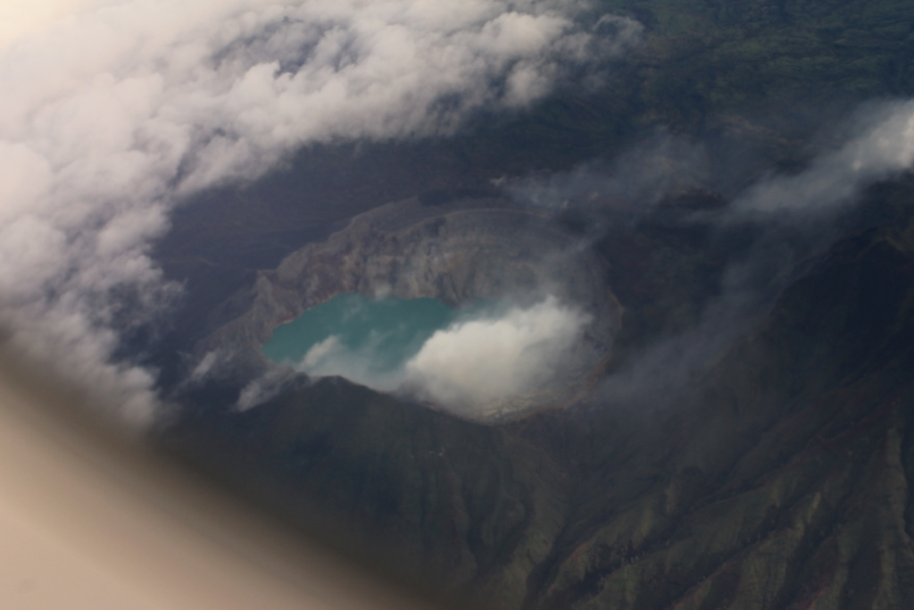
Kráterové jezero

Slide 10
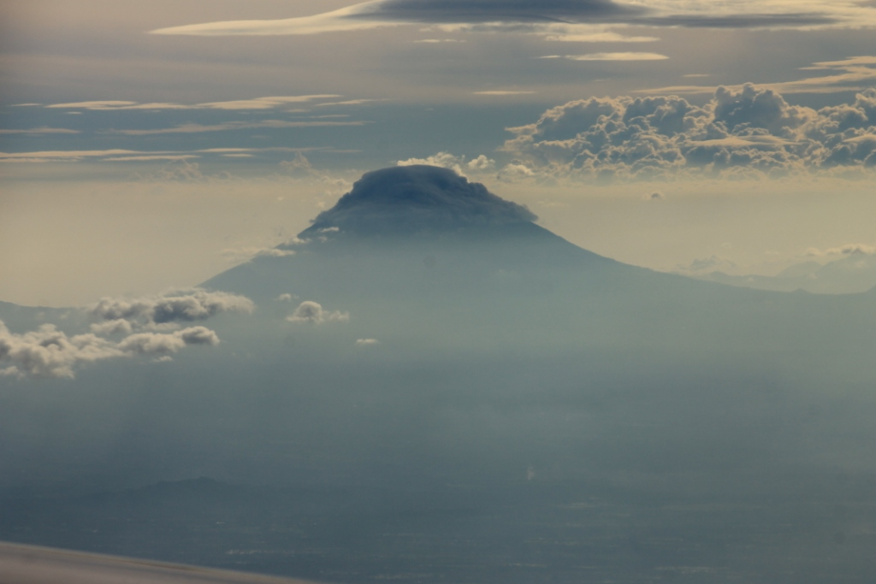
Aktivní sopka Abung

Slide 11
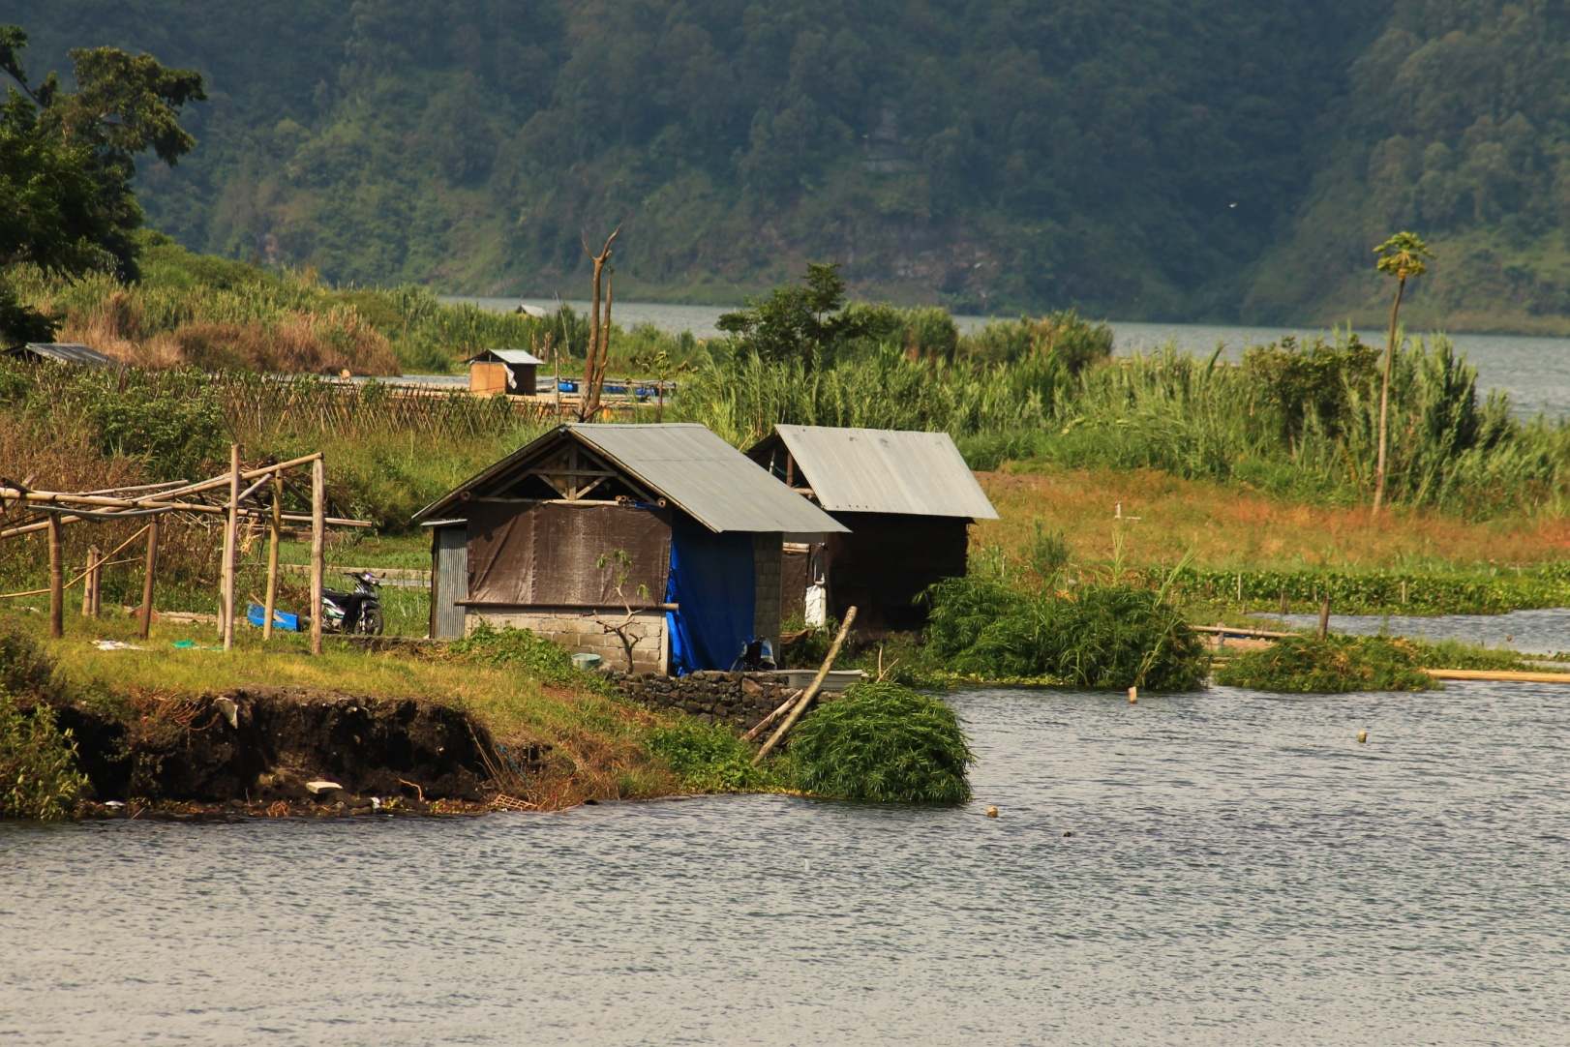
Kráterové jezero Batur

Slide 12
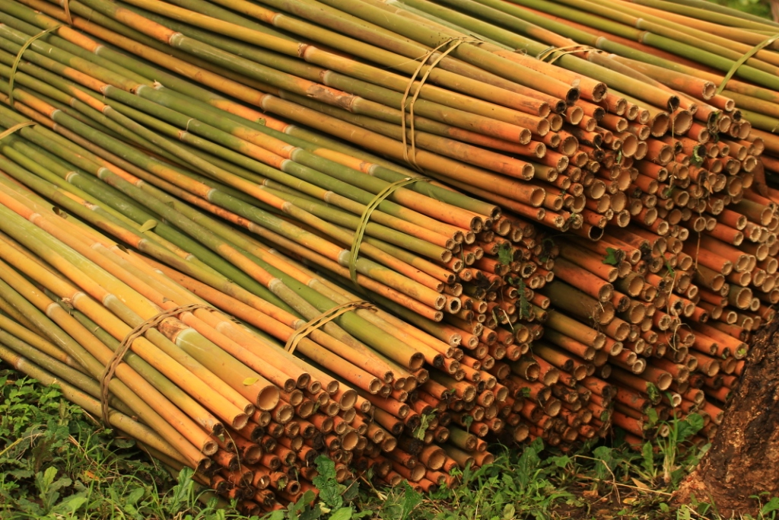
Bambus

Slide 13
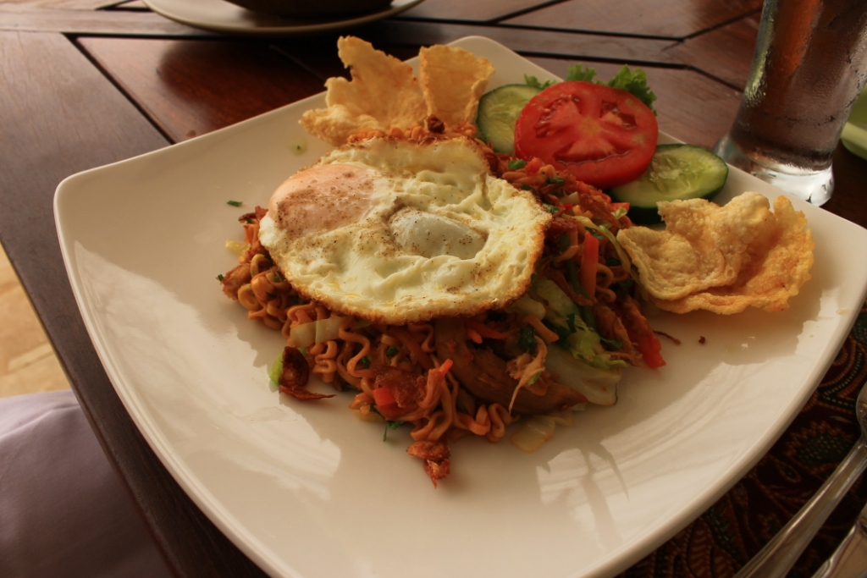
Typické indonéské jídlo- rýže s kuřetem

Slide 14
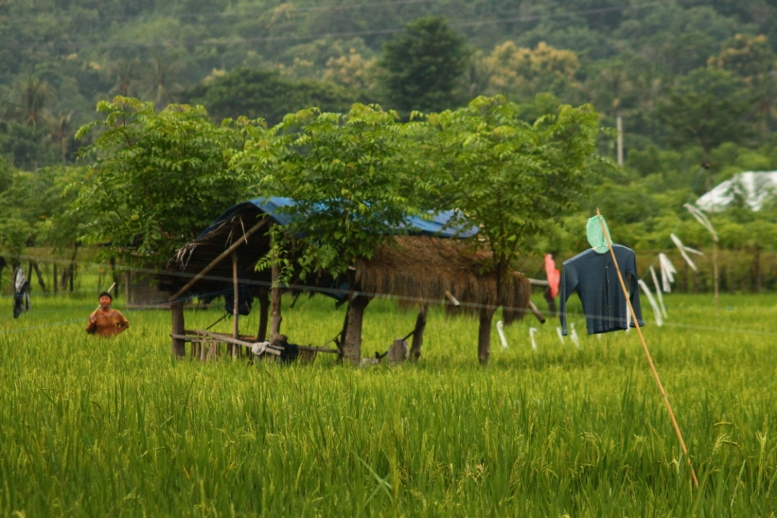
Rýžové pole

Slide 15
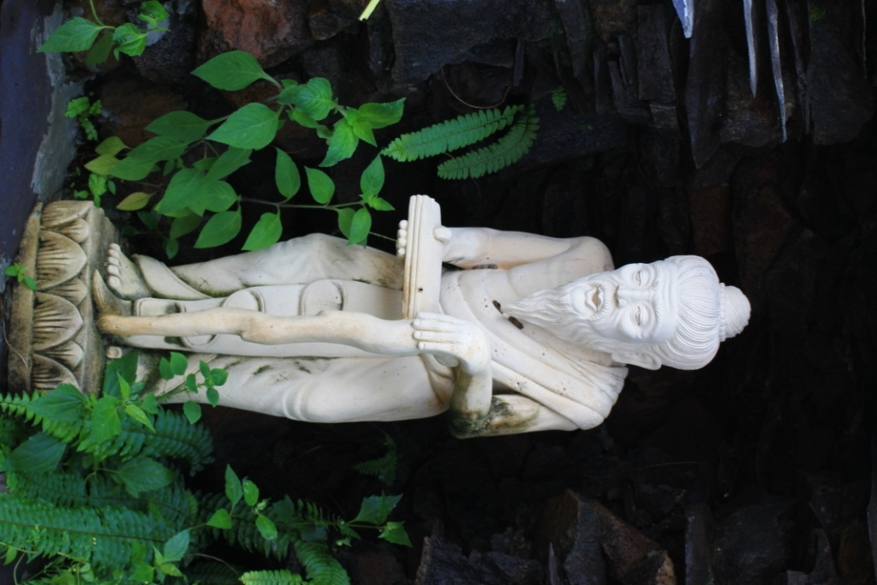
Budhistické symboly

Slide 16
Zdroje
fotografie autorky
Školní atlas světa: II. 1. vyd. Praha: Kartografie, 2004, 175 s. ISBN 80-701-1730-3.
ANDĚL, Jiří a Roman MAREŠ. "Starý svět" Asie a Afrika: encyklopedický přehled zemí. 1. vyd. Olomouc: Nakladatelství Olomouc, 1999, 399 s., [7] obr. příl. Země světa do kapsy, 2. ISBN 80-718-2085-7.
ANDĚL, Jiří, Jana PEŠTOVÁ a Ladislav SKOKAN. Asie a Evropa: zeměpis pro základní školy a nižší ročníky osmiletých gymnázií. 1. vyd. Praha: Prospektrum, 1997, 111 s. Země světa do kapsy, 2. ISBN 80-854-3167-X.

